Slide 1
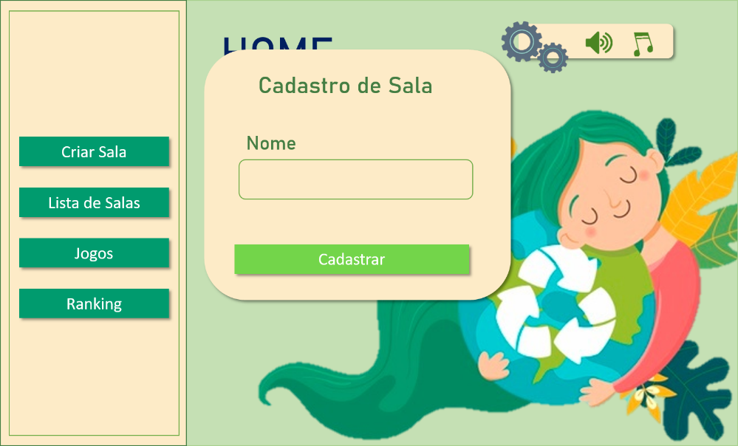
CADASTRAR SALAS
CADASTRAR SALAS
Pré-requisito: Estar logado no Sistema.
Atores: Professor
Fluxo Principal
Professor clica no botão criar sala.
Sistema abre a janela de Cadastro de Sala.
Professor preenche o nome da Sala e clica em Cadastrar.
Sistema valida cadastro de Sala, gera chave de acesso e acionar caso de uso Edição de Sala
Caso de uso finalizado.
Fluxo Alternativo
A partir do passo 3 o sistema detectou erro (dados inválidos ou campos em branco) no campo Nome.
Sistema exibe mensagem de erro.
Retorna ao passo 3 do fluxo principal.
Nome de Sala inválido
Diagrama de Robustez
Preenche Nome
Validar cadastro
Salvar no banco
Sala
Clica no botão criar sala
Exibe janela de cadastro
Gerar chave de acesso
Aciona caso de uso edição de Sala
Exibe mensagem de erro

Slide 2

ESCOLHER PERFIL
Atores: Aluno e Professor
Fluxo Principal
Usuário clica no seu perfil.
Sistema encaminha para a tela de login.
Caso de uso finalizado.
Diagrama de Robustez

Slide 3
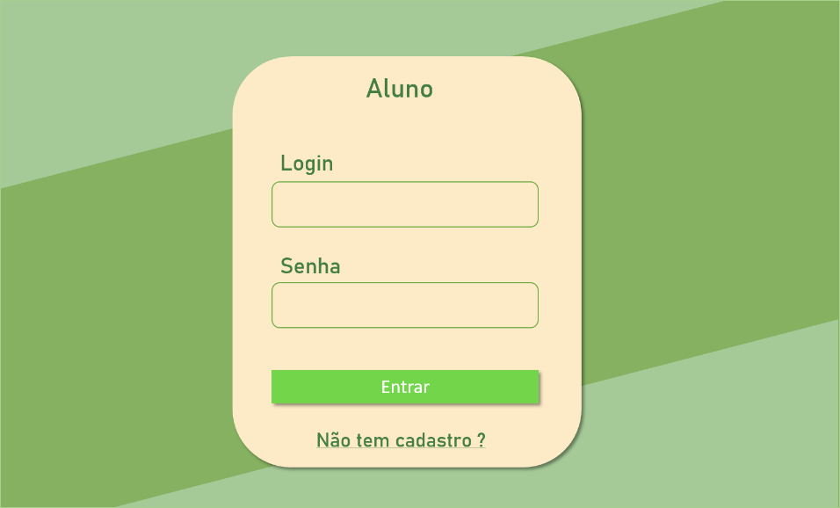
LOGAR
Pré-requisito: Ter escolhido o perfil.
Atores: Aluno e Professor
Fluxo Principal
Usuário preenche Login e Senha. Após isso clicar em entrar.
Sistema valida parâmetros e direciona para a tela de menu.
Caso de uso finalizado.
Fluxo Alternativo
A partir do passo 2 o sistema detectou erro (dados inválidos ou campos em branco) no campo Login ou Senha.
Sistema exibe mensagem de erro.
Retorna ao passo 1 do fluxo principal
Login ou senha inválidos
Diagrama de Robustez

Slide 4
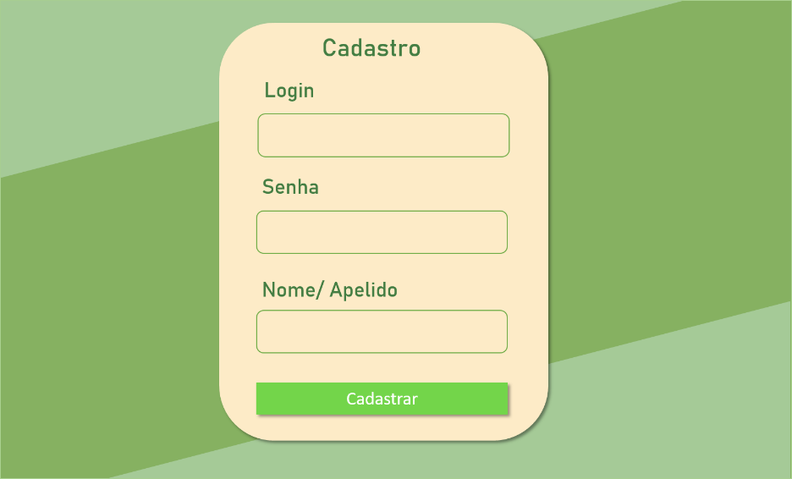
CADASTRAR ALUNO
Pré-requisito: Ter escolhido o perfil Aluno.
Atores: Aluno
Fluxo Principal
Aluno clica em “Não tem cadastro? ” na tela de login de Aluno.
Sistema exibe tela de cadastro
Aluno preenche Login, Senha e Nome/Apelido. Após isso clica em Cadastrar.
Sistema valida dados e exibe a tela home aluno
Caso de uso finalizado.
Fluxo Alternativo
A partir do passo 4 o sistema detectou erro (dados inválidos ou campos em branco) no campo Login, Senha ou Nome/ Apelido.
Sistema exibe mensagem de erro.
Retorna ao passo 1 do fluxo principal.
Diagrama de Robustez

